Slide 1
Systèmes de monnaie

Slide 2
Introduction :
I. Historique.
II. Critères d'un bon système de monnaie.
III. Étude du modèle européen.
IV. Élaboration d’un nouveau modèle.

Slide 3
I. Historique.
Autres système existant ou ayant existé dans le passé:
Le système anglais.
- système { 1; 3; 6; 12; 24; 30; 60; 100; 300 }
Le système soviétique.
- pièce de 3 kopeks.
Le système américain.
- pièce de 25 cents.

Slide 4
II. Critères d’un bon système de monnaie
Avec un bon système de monnaie , on doit pouvoir
payer n’importe quelle somme:
- Avec un nombre raisonnable de pièces.
- En pouvant remplacer une pièce nécessaire par d’autres si celle-ci est manquante ou si cela nous arrange.
On doit également :
- avoir un grand nombre de possibilités de paiement d’une somme.
- avoir un système qui est canonique.

Slide 5
III. Étude du modèle européen
Caractéristiques:
Pour rendre une somme entre 1 et 100 euros, il faut au maximum utiliser 6 pièces différentes et une moyenne de 3.41 pièces.
Exemples:
99 €=1*50€+2*20€+1*5€+2*2€.
15€=1*10€+1*5€.

Slide 6
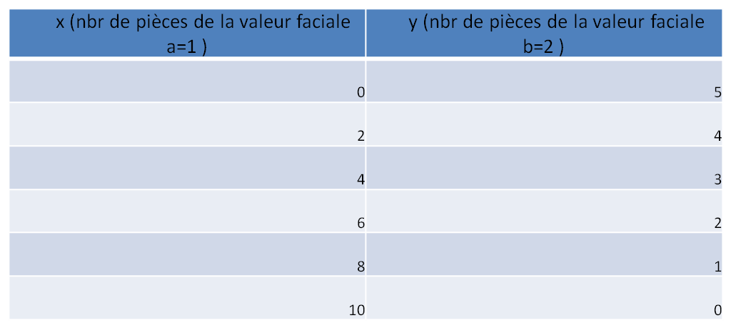
III. Étude du modèle européen
Différentes possibilités de payer 10, 20 et 30€.
Par exemple pour payer 10 €, on a 6 possibilités:

Slide 7
III. Etude du modèle européen
Axe des x : nombre de pièces de valeurs a(=1).
Axe des y : nombre de pièces de valeur b(=2).
Chacune de ces droites a pour équation:
Y= - ( a / b ) x + S / b avec S la somme voulue.
Dénombrement des différentes manières de payer une somme à partir de 2 pièces de valeurs a et b différentes.
Formule :
N= [S/(a*b)]+1;

Slide 8
III. Etude du modèle européen
On peut également qualifier de bon système de monnaie un système qui canonique.
Système canonique ⬄ algorithme glouton optimal pour toute somme.
Un bon système de monnaie doit donc être canonique. Pour voir si un système de monnaie est canonique, il existe des algorithmes simples à calculer à la main car il n’existe pas de critères définissant un système canonique.
- l’algorithme de Chang et Gill:
C₃⩽S<[C_{n}(C_{n}*C_{n-1}+C_{n}-3(C_{n-1})]/(C_{n}-C_{n-1})
- l’algorithme de Kozen et Zaks :
C_{n}+1 < S < C_{n-1} + C_{n}
-l’amélioration de Pearson :
Théorème: si le système {C₁, …, C_{n}} n’est pas canonique alors l’algorithme glouton n’est pas optimal pour au moins une somme S et il est optimal pour toutes les sommes qui lui sont inférieures.

Slide 9
IV. Elaboration d’un nouveau système
Il faut vérifier que le système choisi est canonique. Avec le système européen, on a un système canonique. Avec {1, 3, 4}, on a :
4+1<S<4+3⬄5<S<7. On doit tester la valeur S=6.
6=4+1+1 mais il y a aussi 6=3+3 donc le système {1, 3, 4} n'est pas canonique.
Si on prend le système {1, 4, 7}, on a : 7+1<S<7+4⬄8<S<11.
9=7+1+1 et 10=7+1+1+1 ⬄ système canonique.
Mais les systèmes {1, 2, 5 } et {1, 4 ,7} sont-ils équivalents ?

Slide 10
IV. Elaboration d’un nouveau système
Avec le système {1; 4; 7}
Avec le système {1; 2; 5}
Pour payer 20 € avec des pièces de 1 et 4 euros, on a :
N=[20/(1*4)]+1=6 possibilités.
De même, avec des pièces de 4 et 7 euros, on a :
N=[20/(4*7)]+1=1 possibilités.
Pour payer 20 € avec des pièces de 1 et 2 euros, on a :
N=[20/(1*2)]+1=11 possibilités.
De même, avec des pièces de 2 et 5 euros, on a :
N=[20/(2*5)]+1=3 possibilités.

Slide 11
IV. Elaboration d’un nouveau système
Système {1; 2; 3}:
Système {1; 2; 4}:
Moyenne du nombre de pièces pour payer une somme entre 1 et 100: 3.61
Très grand nombre de possibilités de paiement d’une somme.
Moyenne du nombre de pièces pour payer une somme entre 1 et 100: 3.41
Grand nombre de possibilités de paiement d’une somme mais plus petit que pour le système {1; 2; 3}.

Slide 12
IV. Elaboration d’un nouveau système
Quelles limites ?
Nombres de pièces utilisées pour le dénombrement.
> Formule fausse avec trois pièces !
Pour payer 10 € avec 1, 2 et 5€, avec la formule on a 2 possibilités, or dans la réalité, on a 9 possibilités.
Recherche uniquement sur paiement à l’appoint.

Slide 13
FIN!!!

